Slide 1
МДОУ ЦРР-детский сад «Сказка»
п. Ивня Белгородской области
LEGO -конструирование с дошкольниками
3 вариант по условиям
Дмитриева И.А.

Slide 2
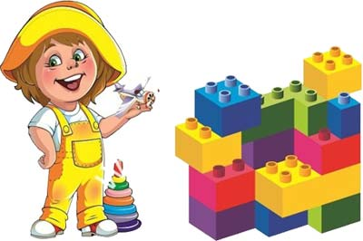
Вариант 3. Построение по условиям.
Здесь нет образца, нет рисунков, нет схем, есть только словесные условия и словесные описания. В этих условиях обговаривается, что должно получиться и какое практическое назначение модели предполагается.
Придерживаясь таких правил игры , ребенок будет вырабатывать умение анализировать, а так же будет развивать изобретательное конструирование.

Slide 3
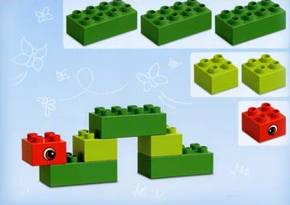
Гусеница.
Для того, чтобы собрать гусеницу, нужно взять кубики Лего: четверку зеленого цвета - 3 штуки, двойку салатового цвета - 2 штуки, и двойку красного цвета – 1 штуку.

Slide 4
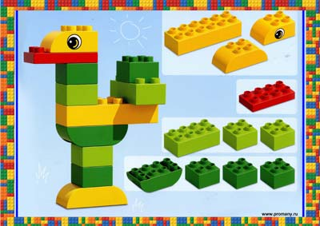
Петушок.
1- шестерка желтого цвета, 1 – двойка желтого цвета закругленная с двух сторон, 1 – двойка желтого цвета закругленная с одной стороны, 1 – четверка салатового цвета, 2 – двойки салатового цвета, 1 – двойка зеленого цвета закругленная с двух сторон, 3 – двойки зеленого цвета.

Slide 5
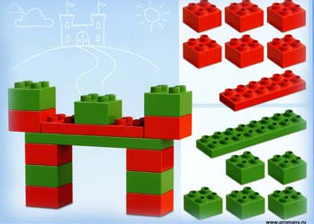
Ворота.
6 - кубов двойка красного цвета, 1 – призма шестерка красного цвета, 1 – призма восьмерка зеленого цвета, 5 – кубов двойка зеленого цвета.

Slide 6
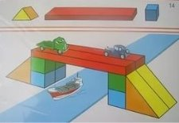
Мост.
Для его постройки необходимо взять: две прямоугольные призмы, восемь кубов, четыре прямоугольные призмы.

Slide 7
Умница!!!

